Slide 1
Grounded Theory und Big Data?
Marius Meinhof & Alexander Christ
Sitzung 2

Slide 2
Grundlegende Aspekte
Welche Vorerfahrungen bringt Ihr zu quantitativer Forschung, scripten und Textmining mit?

Slide 3
Ablauf
R, R-Studio und Quarto
Text Mining
Aufbau der Datenbank

Slide 4
R, R-Studio und Quarto

Slide 5
Die Skriptsprache R
R ist eine Skriptsprache
Findet häufig Verwendung in quantitativer Forschung
Open Access und Open Source
Paketbasiert

Slide 6
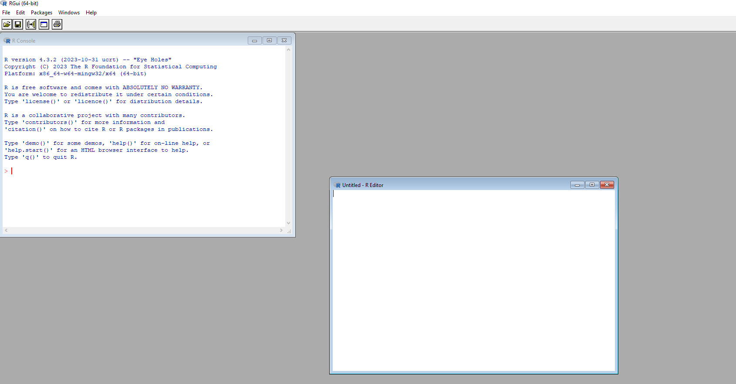


R Interface
Konsole
Skript

Slide 7
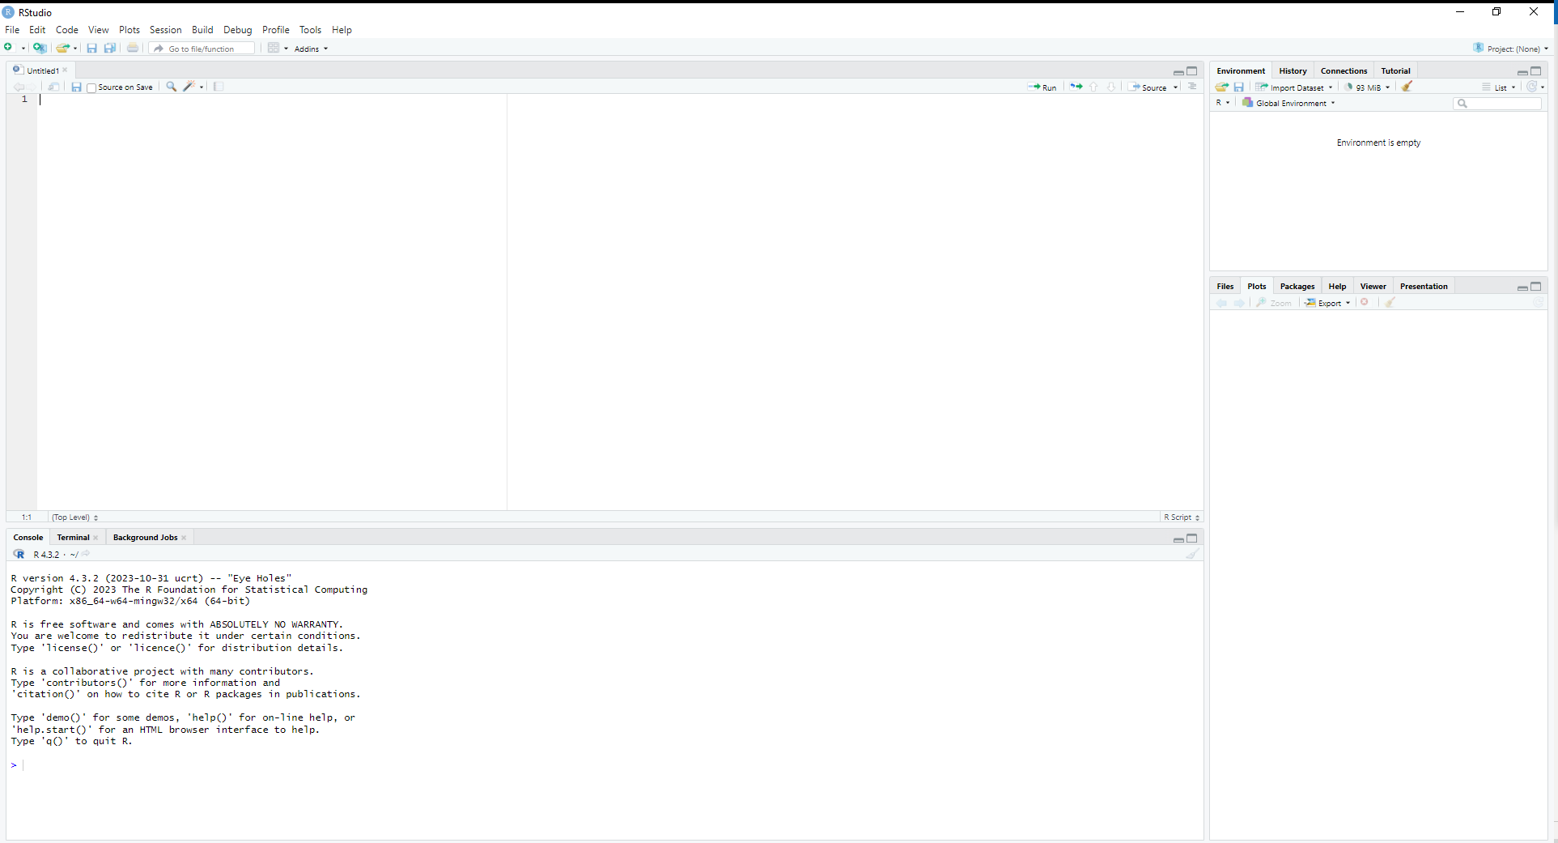
R-Studio
R-Umgebung
Skript
Weitere Dateien
Konsole

Slide 8
Vorteile von R-Studio
Einsteigerfreundlicheres Interface (teilweise „kann man auch klicken“)
Automatische Vervollständigung von Befehlen in Skripten und Konsole
Einsehbarkeit der R- und PC-Umgebung
Einbindung weiterer Skriptsprachen möglich (z.B. Python, C#, JavaScript, HTML etc.)
Interaktive und visualisierte Skripte über Markdown oder Quarto möglich

Slide 9
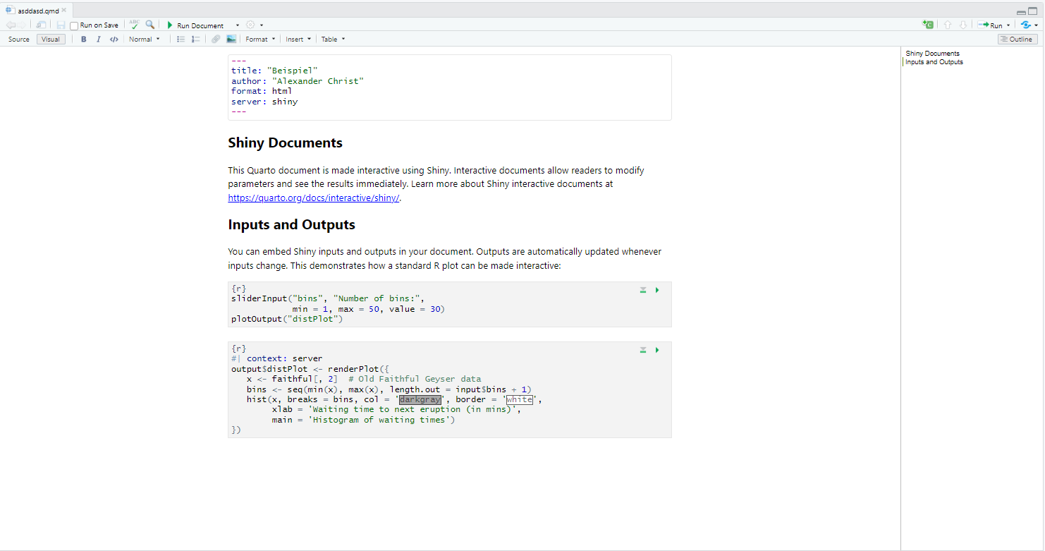



Quarto
Hyperlinks zu Überschriften
Formatierbare Kommentare
Codeblöcke
Ausgabe der Skripte und interaktiven Skripte möglich als HTML, PDF, PPT, Word etc.

Slide 10
Arbeiten in R bzw. in Quarto
R-Codeblöcke werden per Strg-Alt-I eingefügt
Codeblöcke gesamt laufen lassen über den grünen „Play“-Button
Einzelne Segmente von Skripten kann man laufen lassen mit Strg-Enter
Zu Beginn der Skripte werden diejenigen Pakete installiert und aktiviert, die für die Berechnungen notwendig sind
Achtung: R ist Kontextsensitiv, d.h. Groß- und Kleinschreibung ist relevant

Slide 11
Aufbau von R-Code
R-Code besteht meistens aus Funktionen, Funktionsoptionen und Objekten
Objekte: „Daten“ auf welche die Funktion angewandt wird
Funktionen: Berechnungen auf Grundlage der Objekte
Aufbau von Funktionen:
Funktion(Objekt, Funktionsoption1 = T/F/weitere Möglichkeiten, Funktiosnoption2 =….)
Speichern von Ergebnissen einer Funktion:
Neues_Objekt <- Funktion(…)
Wenn mehrere Funktionen hintereinander verwendet werden sollen, dann mit dem Paket dplyr (wichtig: als erstes Funktion1, dann 2, 3 etc.):
Neues_Objekt <- Altes_Objekt %>% Funktion1 %>% Funktion2 %>% Funktion3 %>% …

Slide 12
Beispiel R-Code
Aus dem Zeitungskorpus möchten wir für alle Zeitungen ab 1900 den Identifier, das Publikationsjahr und den Text in ein neues Objekt überführen und chronologisch ordnen:
Corpus_filtered_ordered <- total_corpus %>% select(id, year, text) %>%
filter(year > 1899) %>%
arrange(desc(year))

Slide 13
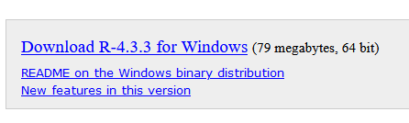
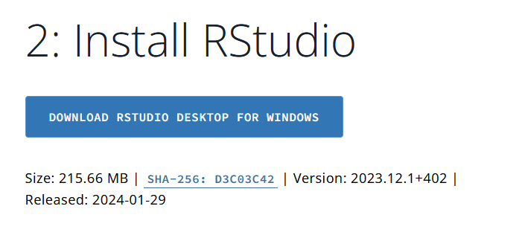
Installation R und R-Studio
https://cran.r-project.org/bin/windows/base/
https://posit.co/download/rstudio-desktop/

Slide 14
Textmining

Slide 15
Das Konzept hinter Textmining
Ermöglichung der quantitativen Analyse von Texten
Dafür werden Texte und ihre Metadaten quantifiziert
Relevant sind, die Häufigkeit von Tokens, d.h. von Wörtern und N-Grammen (N-Gramme: Wortketten der Länge N) in Texten und in Korpora, Korrelationen zwischen Tokens und zwischen Tokens und Metadaten

Slide 16
Unser Ziel: Topic Modelling
Das Ziel dieses Seminars ist, die latenten Themen der Texte eines Korpus von Zeitungsartikeln zu bestimmen. Die klassische Methode zur Umsetzung dieses Ziels ist Topic Modelling.
Dafür ist aber einiges an Vorarbeit notwendig.

Slide 17
Topic Modelling
Topic Modelling ist ein Clustering-Algorithmus aus der Computerlinguistik
Mit Topic Modelling können die behandelten Themen (sog. Topics) in einem Korpus bestimmt werden

Slide 18
Topic Modelling: Annahmen und Vorgehen
Die Anzahl an Topics k wird bestimmt mit Hilfe von quantitativen Simulationen und qualitativer Beurteilung der Topicinhalte
Grundlegende Annahmen von Topic Modelling:
  In einem Korpus werden k verschiedene Themen behandelt.
  Diese Themen werden gesetzt durch die Wörter in den einzelnen Texten.
  Wörter, die im Korpus selten vorkommen, aber in einigen wenigen Texten häufig, haben eine höhere Relevanz für die Bestimmung der Topics.
  Die Themen im Korpus können durch paralleles Clustering bestimmt werden, indem (a) häufig gemeinsam vorkommende Wörter und (b) Texte mit hoher Themenähnlichkeit geclustert werden.
  Aus der Maximierung der Abstände zwischen den Dokumenten-Clustern und der Maximierung der Dichte der Wort-Cluster resultieren passende Topic Models.

Slide 19
Vorgehen beim Textmining
Export Korpus
Bereinigung der Exports
Analyse der Texte und Metadaten
Topic Modelling und Visualisierung

Slide 20
Erstellung Working Directory
Legen Sie einen Ordner an, in welchem alle zukünftig zu verwendenden Daten und Skripte gespeichert werden.

Slide 21
Export Korpus
Recherche in deutscher Zeitungsdatenbank mit passendem Suchbefehl und passenden Jahreszahlen
Manuelle Auswahl der Artikel und Export der txt-Dateien
Speichern der txt-Dateien mit eindeutiger Zuordnung (sog. Identifier) und speichern der Metadaten in XLS-Datei. Notwendige Metadaten:
  Identifier
  Publikationsjahr
  Zeitung
  Screener (d.h. Person die diese Datei abgespeichert hat)
  Suchbefehl

Slide 22
Übung: Erstellung des Korpus

Slide 23
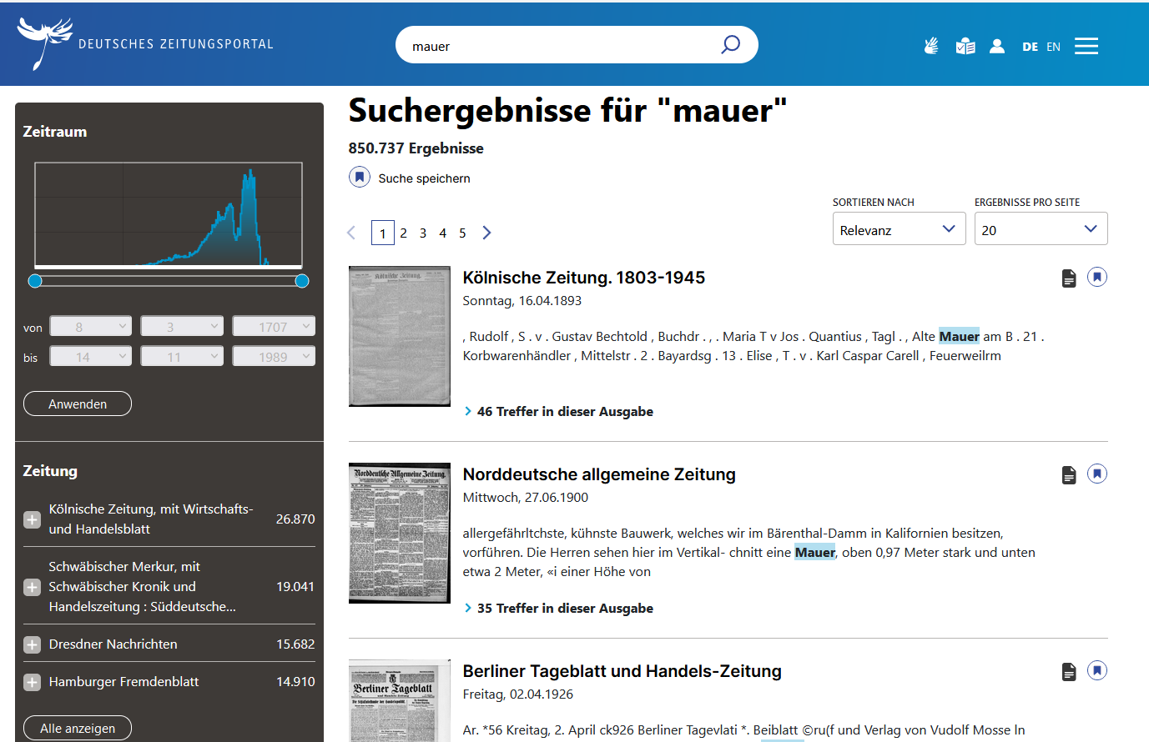
Übung: Export von Texten: Recherche
Recherchieren Sie nach je fünf Texten auf https://www.deutsche-digitale-bibliothek.de/search/newspaper mit ihrem Gruppensuchbefehl und dem entsprechenden Zeitraum. Dabei:
  Stellen Sie sicher, dass jedes Gruppenmitglied einen disjunkten Zeitraum betrachtet. D.h. Person 1 sucht für 1880 – 1884, Person 2 für 1885 – 1889, …
Suchbefehl
Festlegung der Publikationsdaten

Slide 24
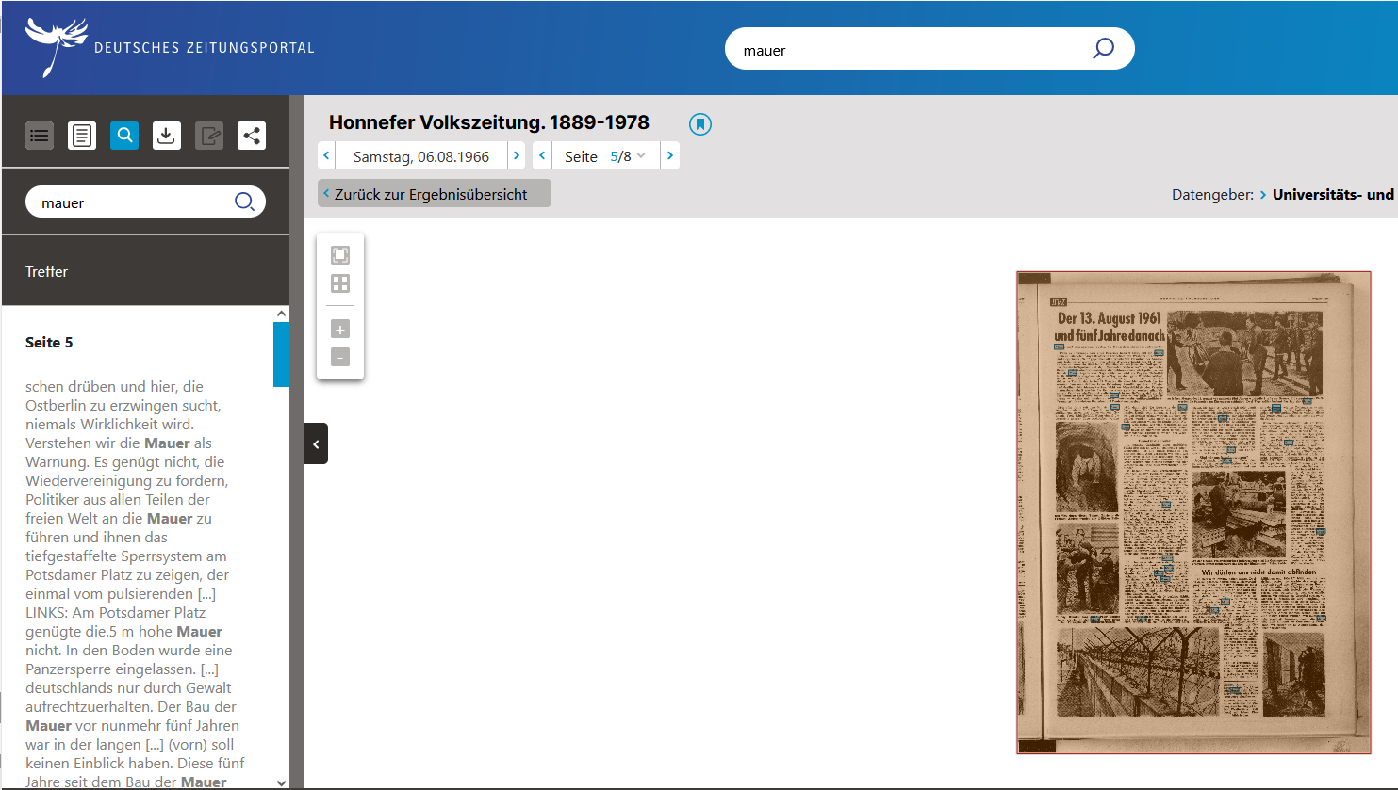
Übung: Export von Texten: Lesen und Auswählen
2. Wählen Sie passende Artikel aus.
3. Exportieren Sie den Artikel als txt.
Download-Button

Slide 25
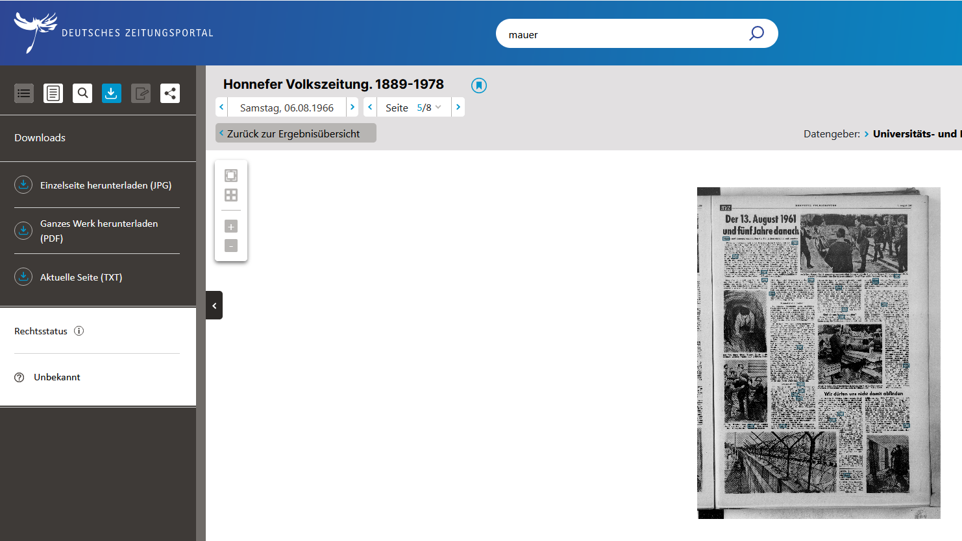
Übung: Export von Texten: Lesen und Auswählen
2. Wählen Sie passende Artikel aus.
3. Exportieren Sie den Artikel als txt.
Download als TXT

Slide 26
Übung: Export von Texten: Speichern und Anlegen der Metadaten
4. Legen Sie die Texte mit einem eindeutigen Identifier in einem Unterordner in ihrer Working Directory namens „texte“ ab.
5. Erstellen Sie eine eigene Excel-Datei, in welcher die Metadaten abgelegt werden. Benutzen Sie für die Metadaten bitte gruppenintern äquivalente Variablenbezeichnungen.

Slide 27
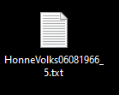
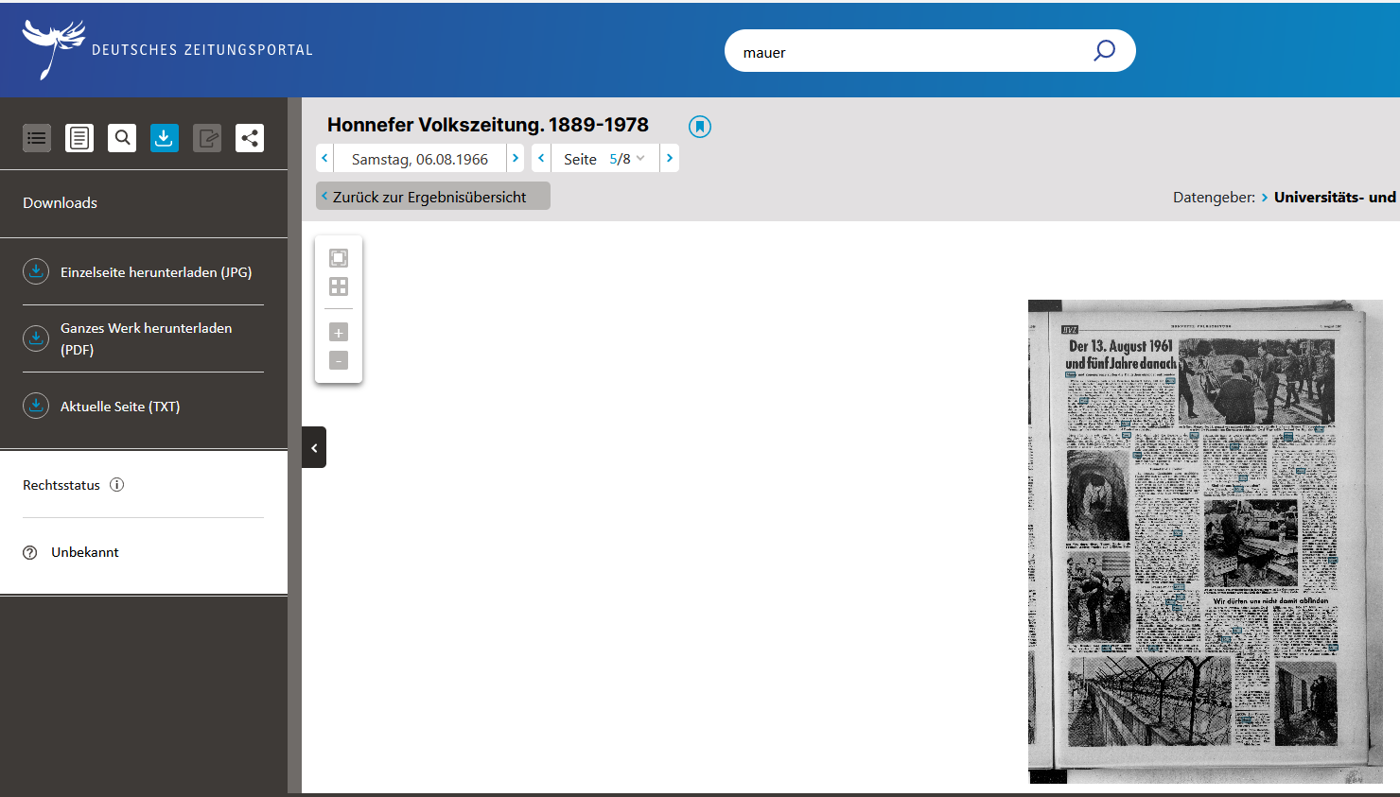
Übung: Export von Texten: Speichern und Anlegen der Metadaten
Identifier | Zeitung | Date | Year | Suchbefehl | Screener
HonneVolks06081966_5 | Honnefer Volkszeitung | 06.08.1966 | 1966 | mauer | AC
…

Slide 28
Probleme beim Export und Behebung der Probleme
Problem: Texte geht über mehr als eine Seite oder Text ist nur ein Teil der Seite.
Lösung: Bei ersterem, zweite Seite exportieren. Dann – und auch bei zweiterem – Text per Hand „croppen“.
Problem: Leerzeichen fehlen.
Lösung: Wenn nur wenige Leerzeichen fehlen, dann beim Lesen direkt per Hand einfügen. Wenn alle Leerzeichen fehlen bzw. systematisch Leerzeichen fehlen, kann es ggf. per R-Skript gelöst werden.
Weitere Probleme?

Slide 29
Aufgabe
Lest die Texte und fasst jeden Text in 1-2 Sätzen prägnant zusammen.
Startet eine Sammlung relevanter Begriffe und ihrer Permutationen.
Z.B.: Zivilisiert, Zivilisation, zivil, Frankreich, Russland etc.
Sammelt dabei auch Begriffe mit anderen Schreibweisen!
Diskutiert danach innerhalb der Gruppe die gefundenen Texte und Begriffssammlungen.

Slide 30
Vorstellung der Texte
Welche Themen habt ihr identifiziert?
Welche Begriffe – außer dem direkten Suchbegriff – waren besonders relevant?
Weitergabe der Texte und Tabellen.

Slide 31
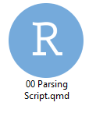
Parsing
Zusammenfügung der Exceltabellen (entweder per Hand oder per Skript)
Skriptbasiertes Einlesen der Texte

Slide 32
Vorgehen beim Textmining
Export Korpus
Bereinigung der Exports
Analyse der Texte und Metadaten
Topic Modelling und Visualisierung

Slide 33

Bereinigung Korpus
Vorbereitung für weitere Analysen, dies beinhaltet:
Entfernen von Exportproblemen
Löschen von Stop Words (häufige Wörter ohne Bedeutung wie Bindewörter)
Reduktion der Worte auf Wortstämme
Angleichung der Schreibweisen + ggf. Substitutionen von Tokens

Slide 34
Vorgehen beim Textmining
Export Korpus
Bereinigung der Exports
Analyse der Texte und Metadaten
Topic Modelling und Visualisierung

Slide 35

Analysen
In diesem Schritt wird folgendes analysiert:
Häufigste Wörter
Häufigste N-Gramme
Verteilung der Arbeiten auf Jahre
Erste Topic Models

Slide 36
Aufgaben bis zum nächsten Mal
Analyse der Texte per Grounded Theory. Dabei:
  Identifikation relevanter Wörter und alternativen Schreibweisen.
  Cropping der Texte und Einfügen von Leerzeichen.
  Noch weitere 10 Texte runterladen und croppen. Dabei:
  Breitere Recherche in auf die Gruppe bezogenen disjunkten Zeitraum. Äquivalente Aufgaben zu (1).
  Einfügen der Texte in Metadatentabelle.

